Slide 1
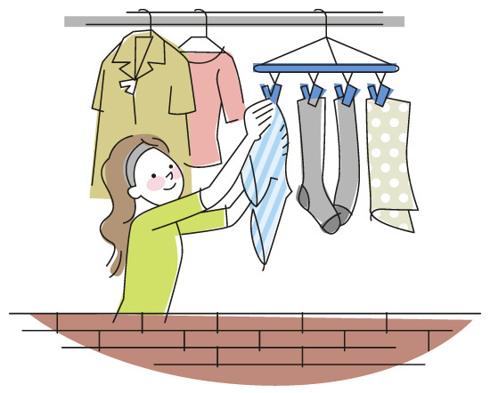
経営システムデザイン 大塚瞭一
服の洗濯において
一般的な家庭では…
●物干し竿は高い位置
→子供は届かない
→立つ・しゃがむ繰り返す
作業フロー
子ども
畳む
服の収納
親
①洗濯バサミをつける
②干す
ハンガー収納

Slide 2
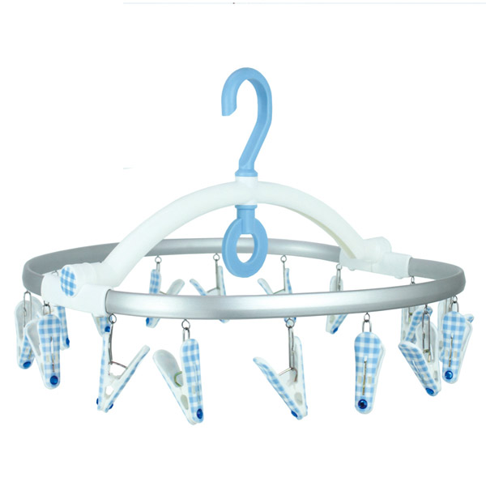
改善案
経営システムデザイン 大塚瞭一
作業フロー改
子ども
洗濯バサミを服に
つける
畳む
服の収納
洗濯バサミで
遊ぶ
親
ピンチハンガーに
服を干す
ハンガー収納
必要な機能
①ハンガーにフックのようなもの
②洗濯バサミにフックに引っ掛ける部分
③子供が遊べる要素
分割する

Slide 3
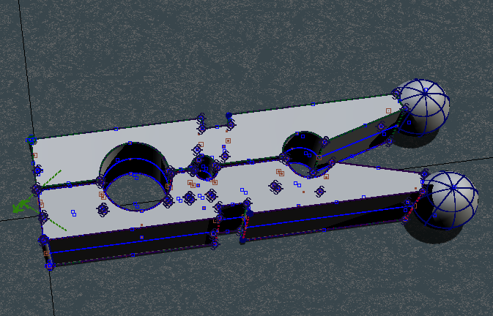
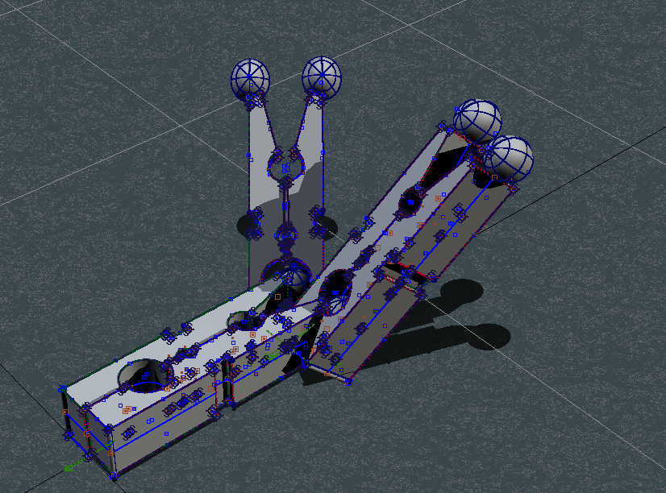
遊べる洗濯バサミ
経営システムデザイン 大塚瞭一
特徴
①球を挟んでつなげていくため
自由度の高い造形物ができる
②球に空いてる穴をハンガーの
フックにかけて干す
組み合わせて遊ぶ
組み合わせ可能な付属品
タイヤ、ロボットの顔など
洗濯を手伝った後は
プラモデルを作成する
感じで遊べる

